Slide 1
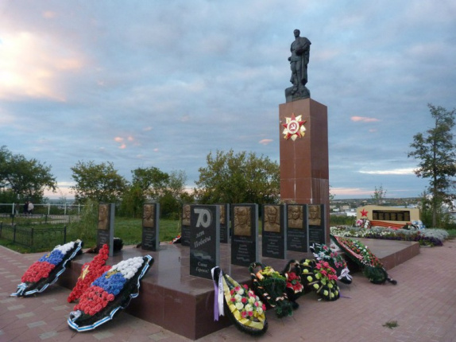
Муниципальное бюджетное общеобразовательное учреждение "Средняя общеобразовательная
школа села Ольховец
Лебедянского муниципального района Липецкой области"
«Мой край и Великая Отечественная война»
Посвящается Герою Советского союза Первушину Александру Николаевичу
Подготовила: ученица 11 класса
Первушина Ангелина
Руководитель: Толстикова В.В.

Slide 2
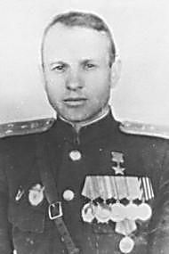
Александр Николаевич Первушин — майор Советской Армии, участник Великой Отечественной войны, Герой Советского Союза.

Slide 3
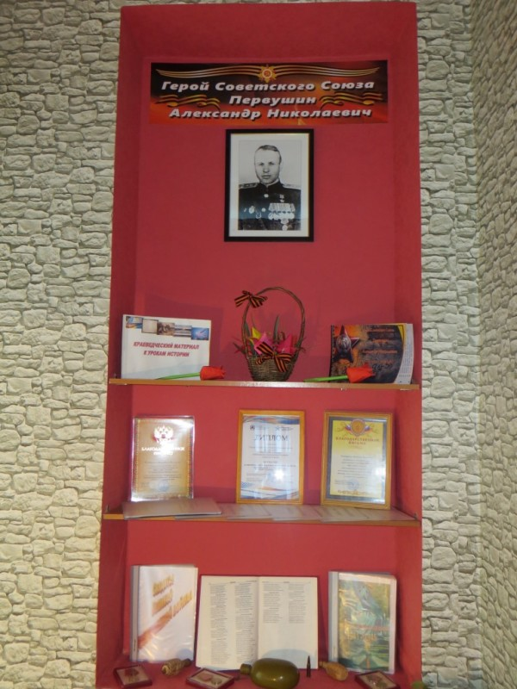
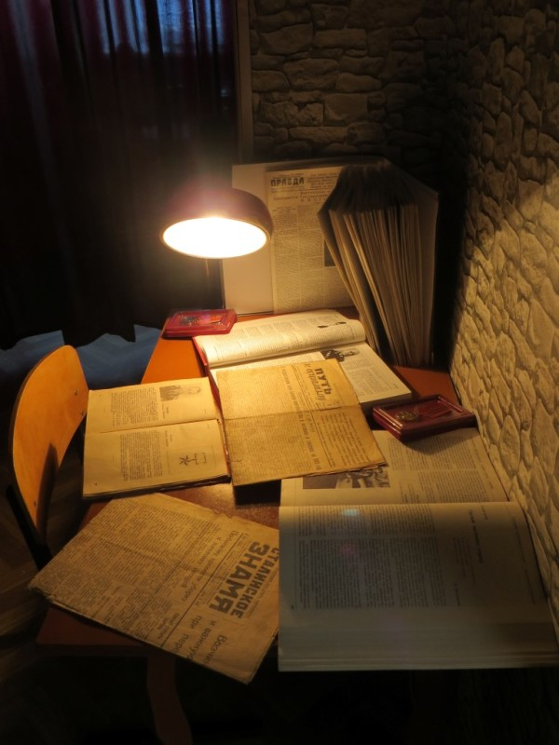
Александр Николаевич Первушин родился 18 октября 1923 года в с. Ольховец Лебедянского района. В 1937 году окончил семилетнюю школу в с. Ольховец. После работал пахарем в колхозе имени 15 лет октября, затем пастухом в колхозе «1-е Сезеново».

Slide 4
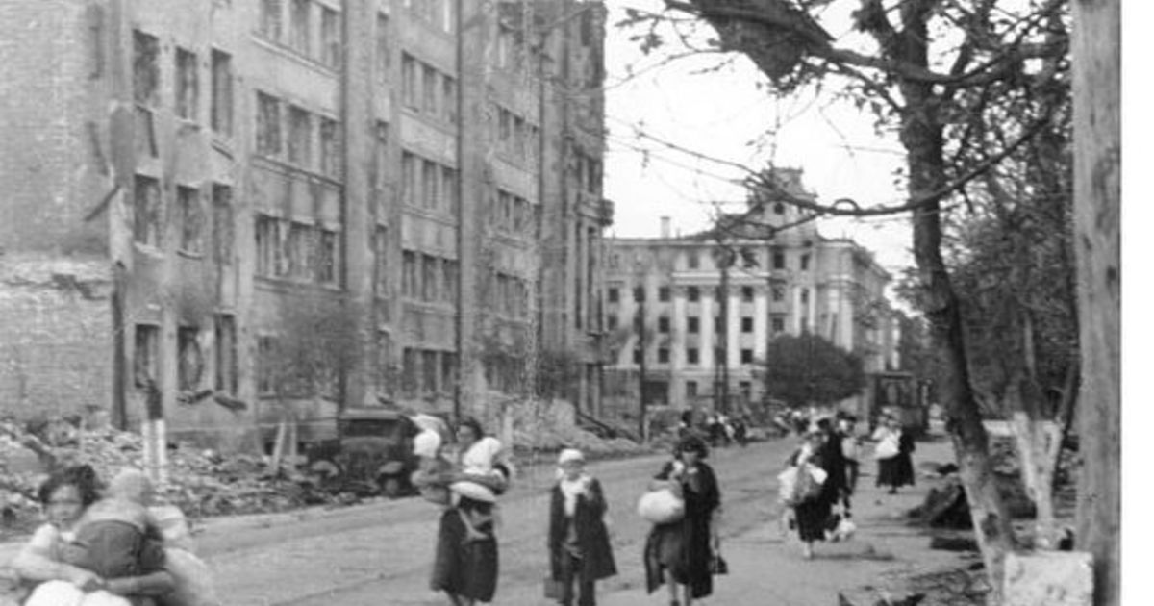
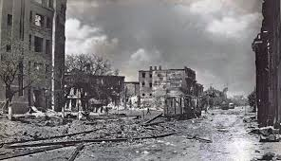
3 октября 1941 года Первушин А.Н. призван в красную армию и с 1942 года участвовал в боях с немецко-фашистскими захватчиками на Воронежском , Центральном и 1-м Украинском фронтах.
На Воронежском фронте Первушин А.Н. с августа по декабрь 1942 года участвовал в обороне г.Воронеж.

Slide 5
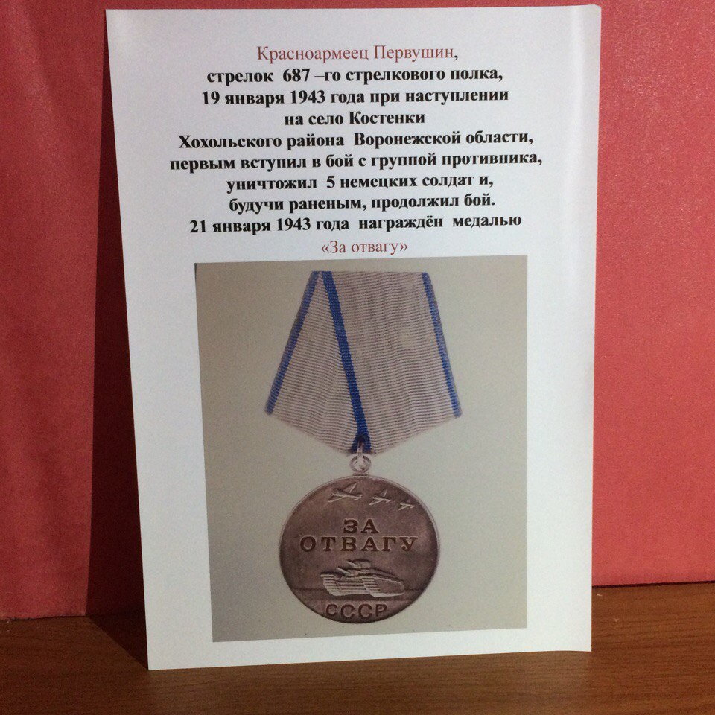
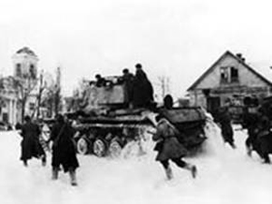
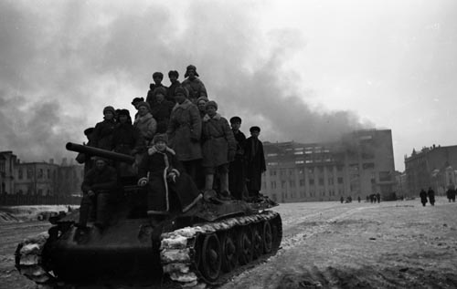
С 13 по 17 января участвовал в Осторогожско-Россошанской наступительной операции. В результате был награжден медалью «За отвагу».

Slide 6
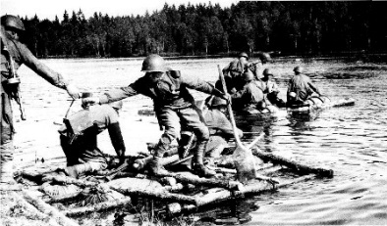
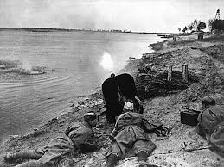
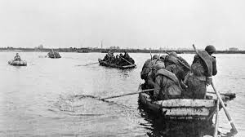
Форсирование Днепра

Slide 7
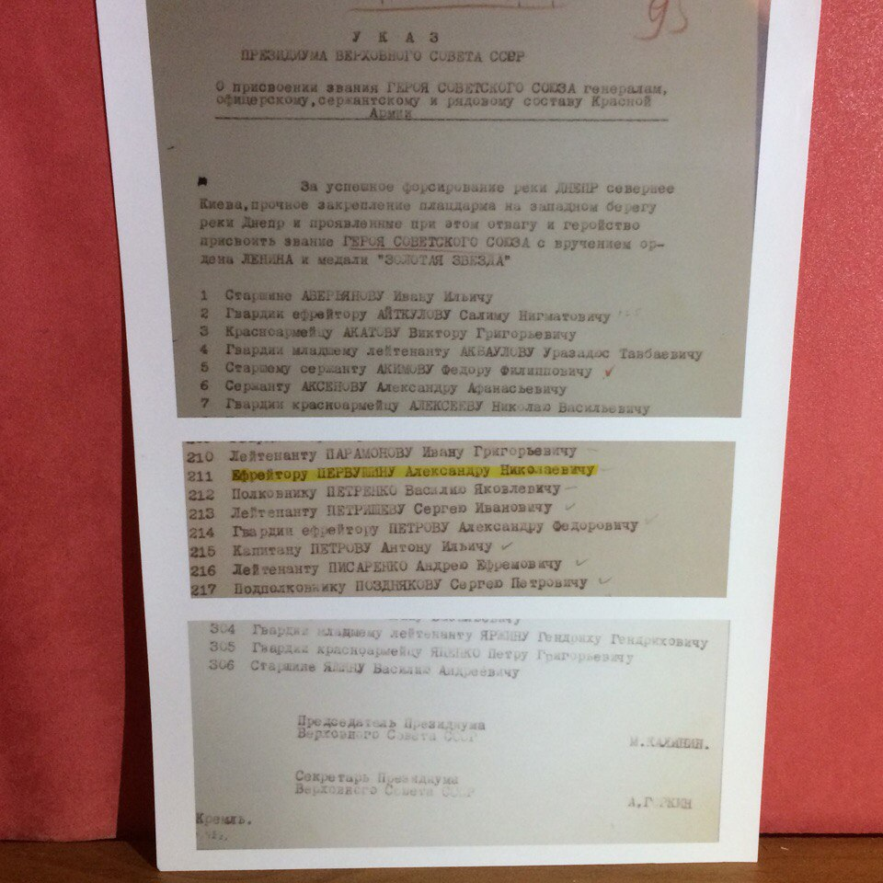
Указом Президиума Верховного Совета СССР от 17 октября 1943 г. ефрейтору Первушину Александру Николаевичу присвоено звание Героя Советского Союза.

Slide 8
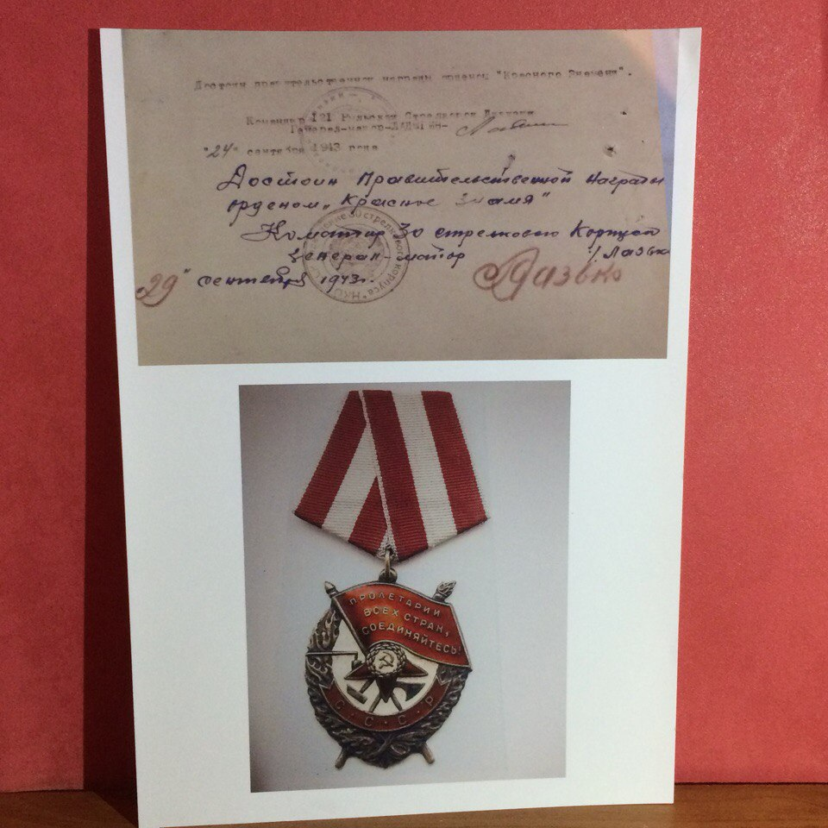
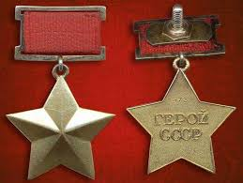
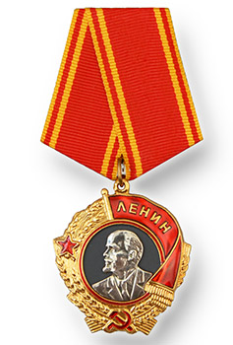
После форсирования Днепра 121-я Рыльская стрелковая дивизия принимала участие в освобождении столицы Украины. Первушин за мужество и отвагу, проявленные в боях за Киев, был награждён орденом Красного Знамени. В одном из боёв на Правобережной Украине его тяжело ранило. Полгода он находился в госпитале. Потом его пригласили в Москву, где вручили орден Ленина и Золотую Звезду Героя.

Slide 9
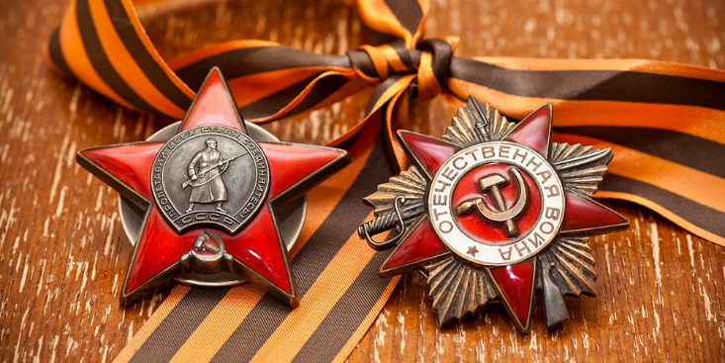
После войны Первушин продолжил службу в армии, окончил военно-автомобильное училище и Центральные автотракторные курсы. В 1965 году в звании майора Александр Николаевич ушел в запас. Уйдя в запас , он жил и работал в городе Апрелевка Московской области.
15 сентября 1981 г. Александр Николаевич умер

Slide 10
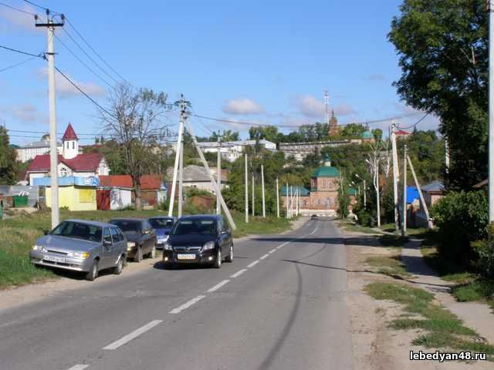
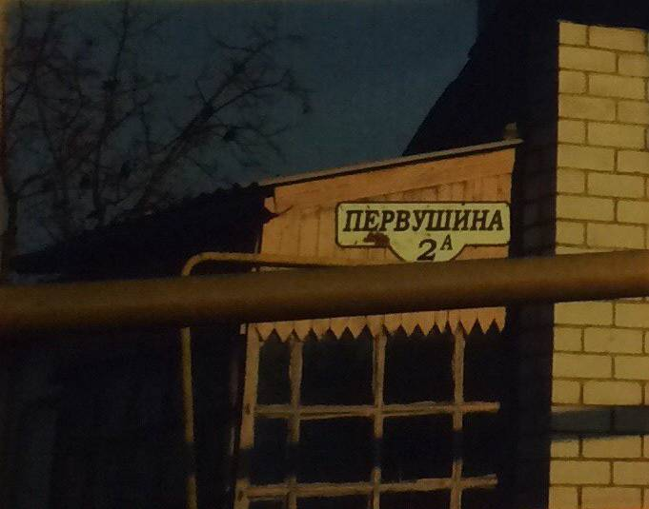
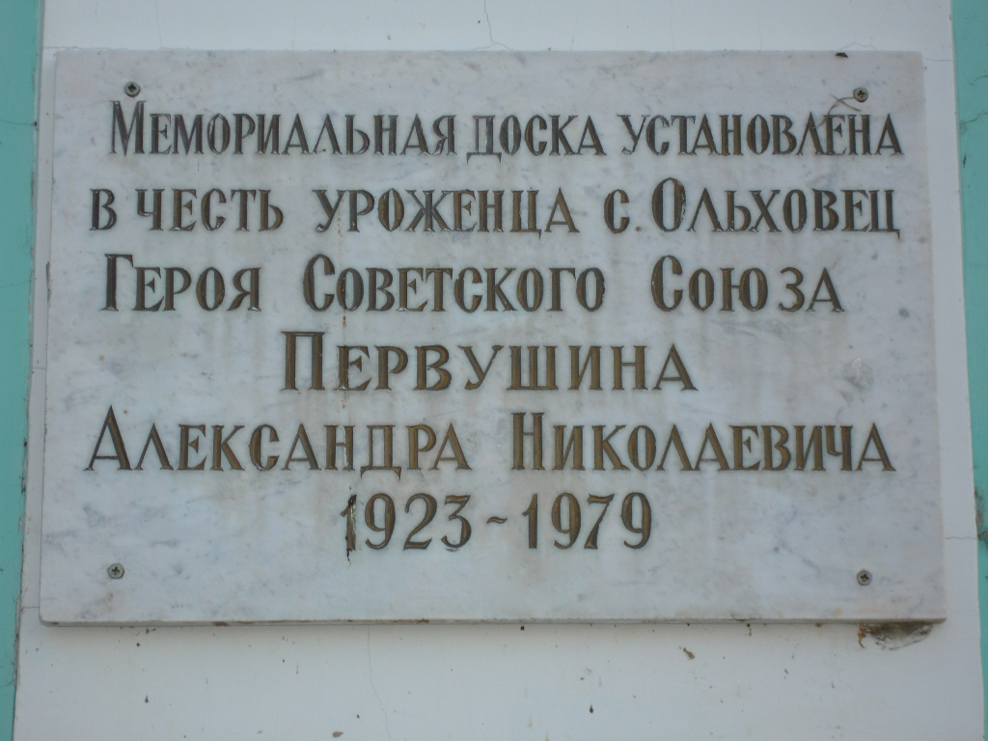
Одна из улиц Лебедяни носит имя Героя Советского Союза А.Н. Первушина.

Slide 11
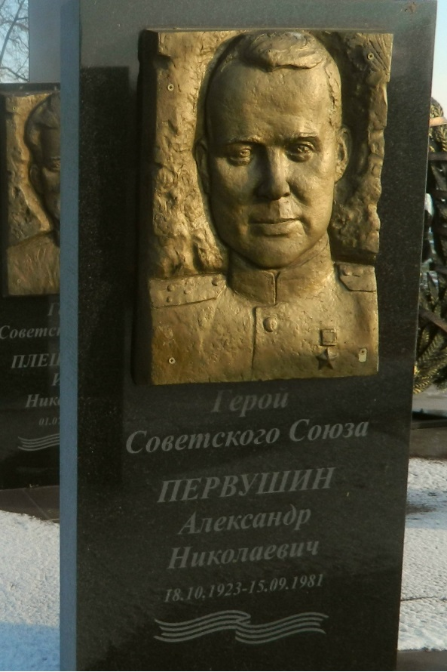
В ЛЕБЕДЯНИ НА МЕМОРИАЛЬНОМ КОМПЛЕКСЕ ВОИНСКОЙ СЛАВЫ В 2015 ГОДУ БЫЛА УСТАНОВЛЕНА СТЕЛА С БАРЕЛЬЕФОМ ПЕРВУШИНА А.Н.

Slide 12
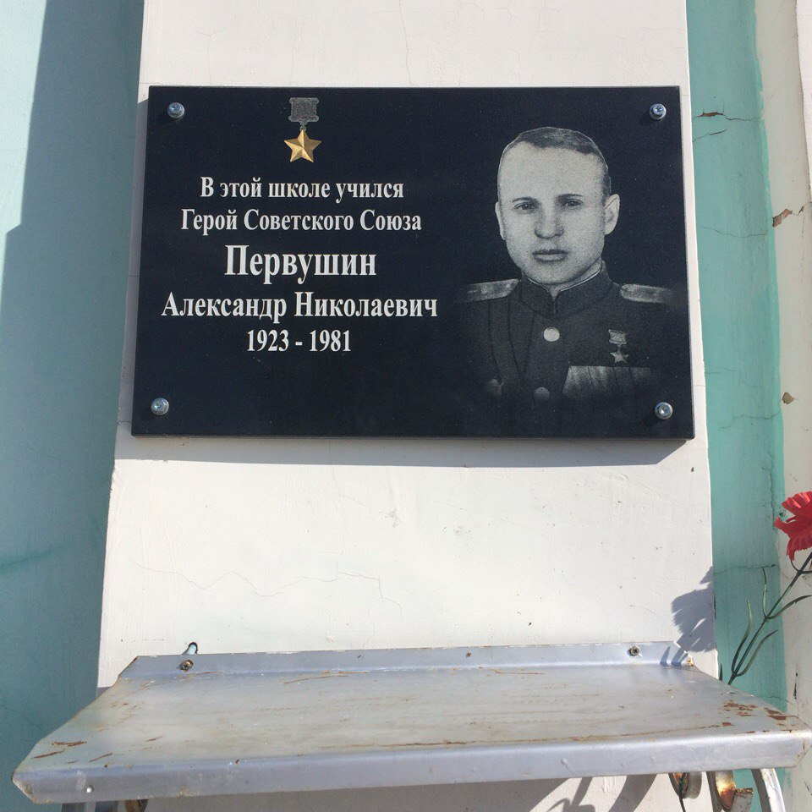
НА ЗДАНИИ СРЕДНЕЙ ШКОЛЫ С. ОЛЬХОВЕЦ УСТАНОВЛЕНА МЕМОРИАЛЬНАЯ ДОСКА.

Slide 13
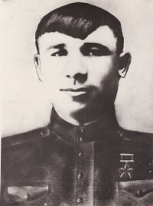
Герой Советского Союза
Газин Василий Петрович

Slide 14
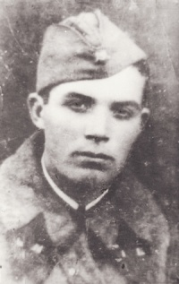
Герой Советского Союза
Гришин Иван Григорьевич

Slide 15
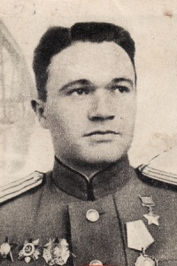
Герой Советского Союза
Жемчужников Иван Иванович

Slide 16
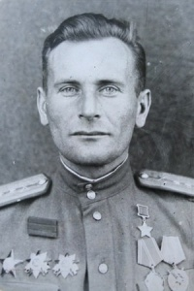
Герой Советского Союза
Костин Алексей Сергеевич

Slide 17
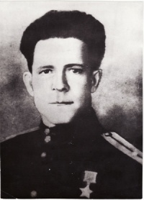
Герой Советского Союза
Плешивцев Иван Николаевич

Slide 18
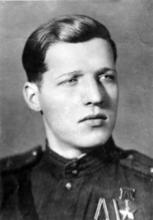
Герой Советского Союза
Росляков Алексей Александрович

Slide 19
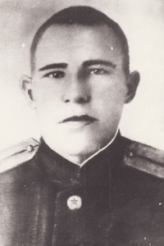
Герой Советского Союза
Ситников Николай Михайлович

Slide 20
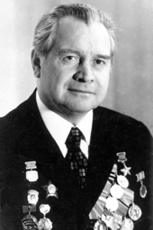
Герой Советского Союза
Сорокин Иван Федорович

Slide 21


